Slide 1
常州西藏民族中学
新闻发布平台

Slide 2
应知应会篇

Slide 3
应知应会篇

Slide 4
建党百年 特辑
党中央决定，在建党百年之际，以中共中央名义首次颁授“七一勋章”。我国最高荣誉体系中的“五章”包含已颁授过的“共和国勋章”、“八一勋章”、“友谊勋章”和国家荣誉称号，加上今年的“七一勋章”。

Slide 5
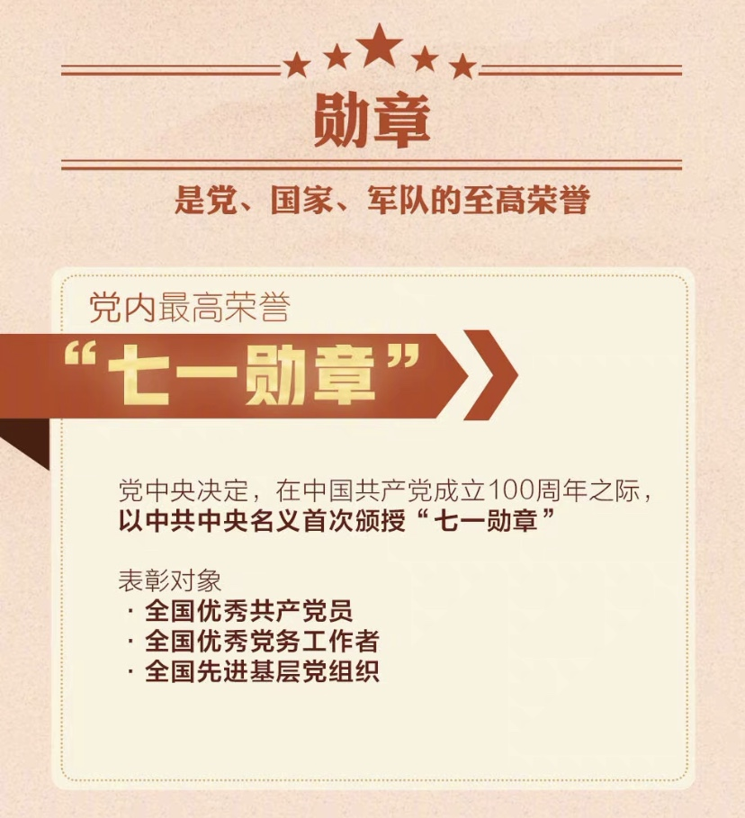
建党百年 特辑

Slide 6
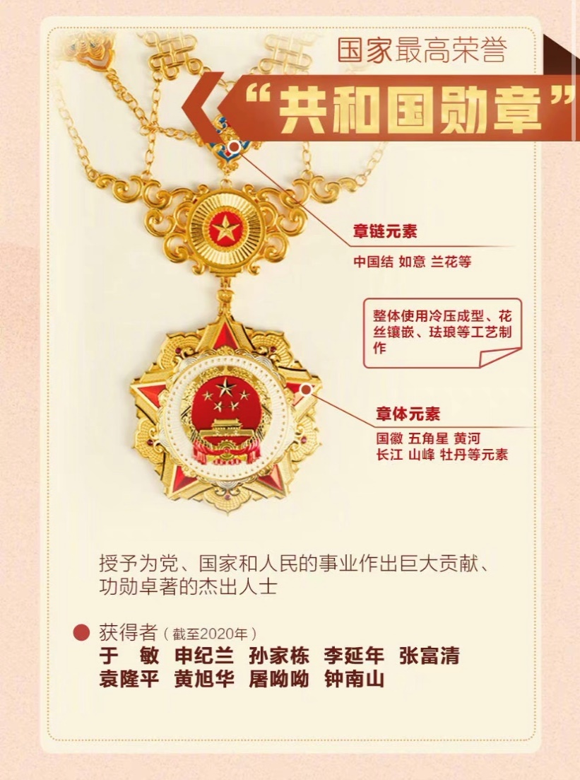
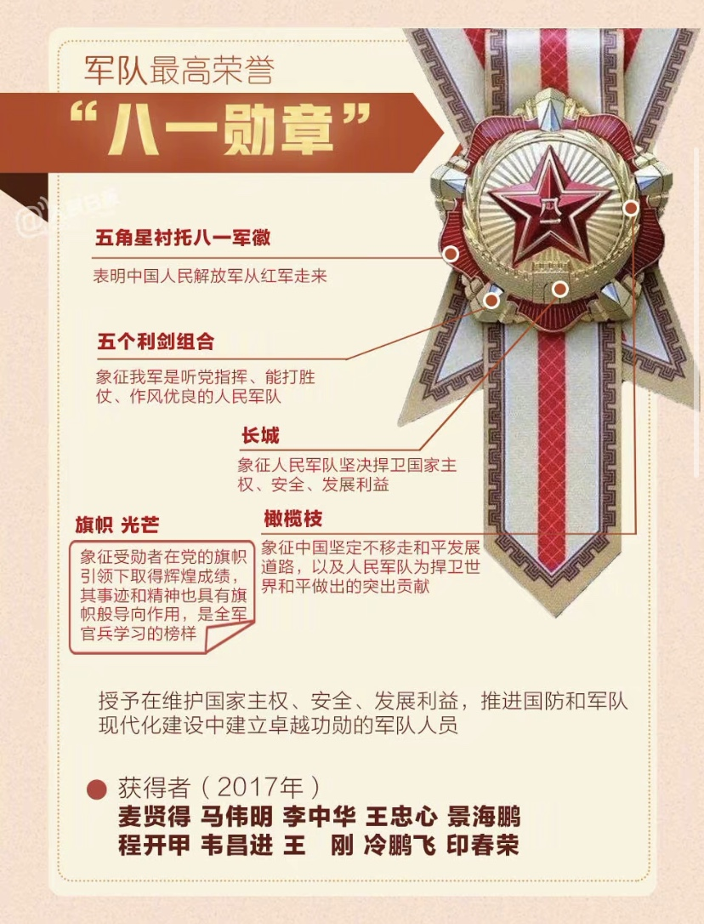
建党百年 特辑

Slide 7
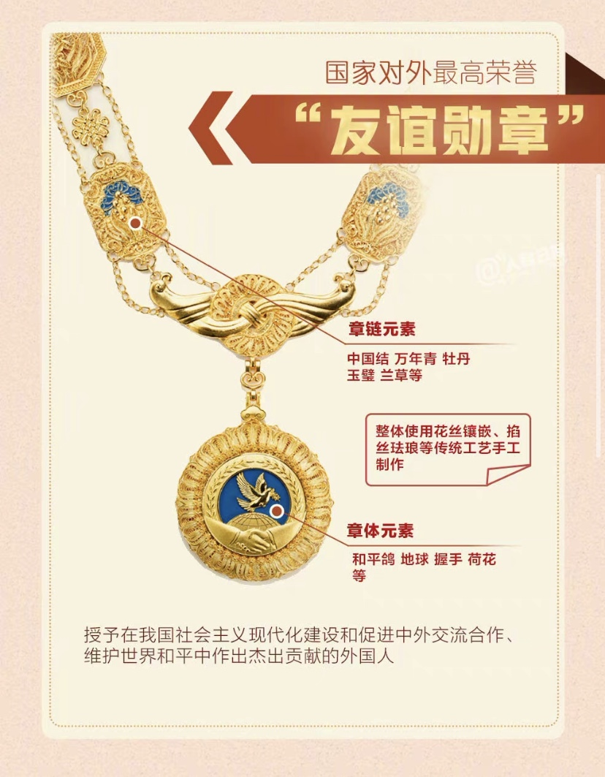
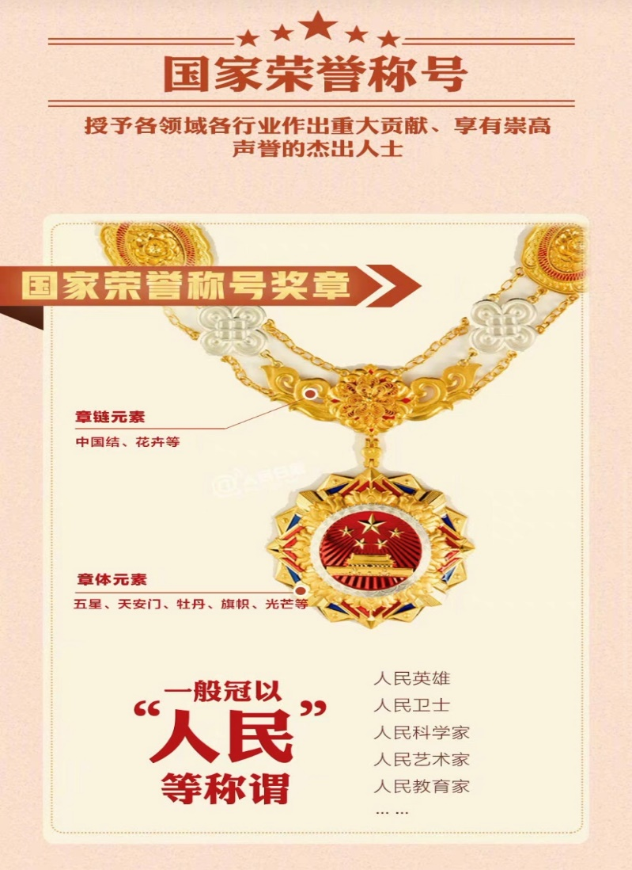
建党百年 特辑

Slide 8
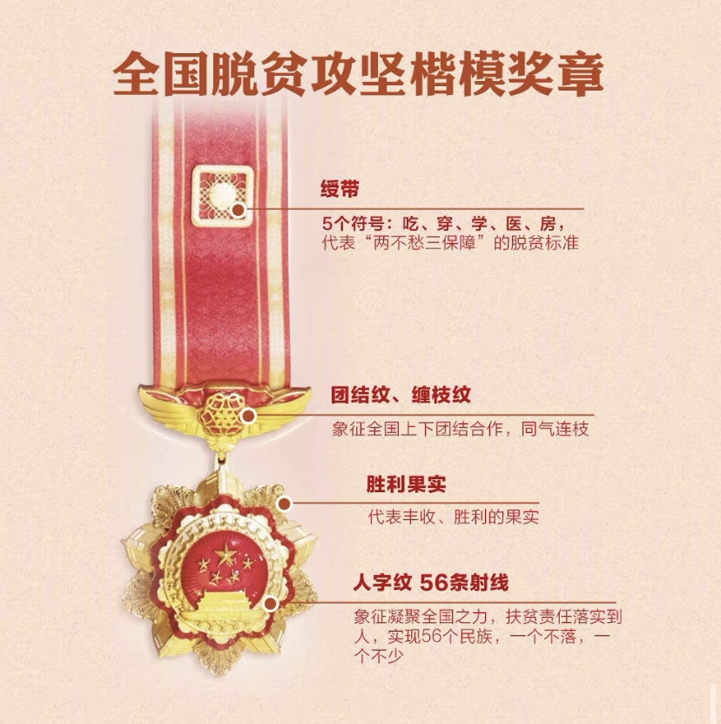
建党百年 特辑

